Slide 1
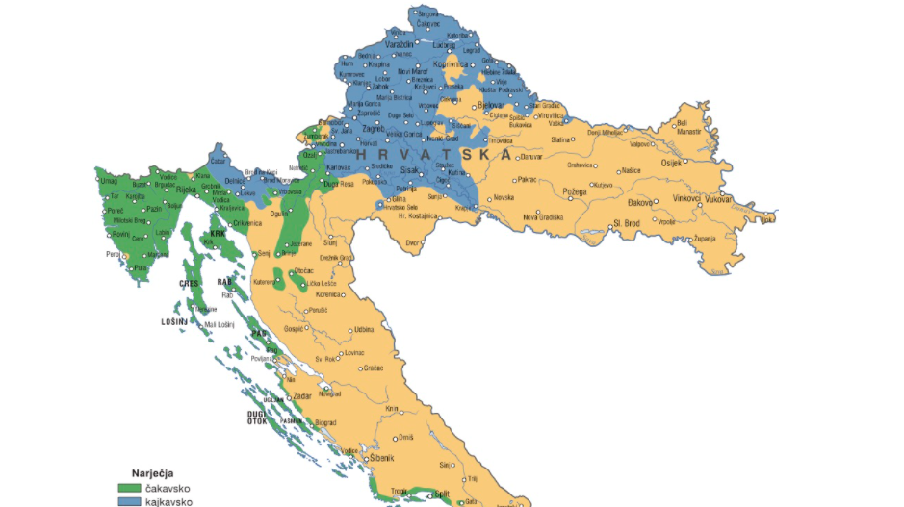
DIJALEKTALNO PJESNIŠTVO

Slide 2
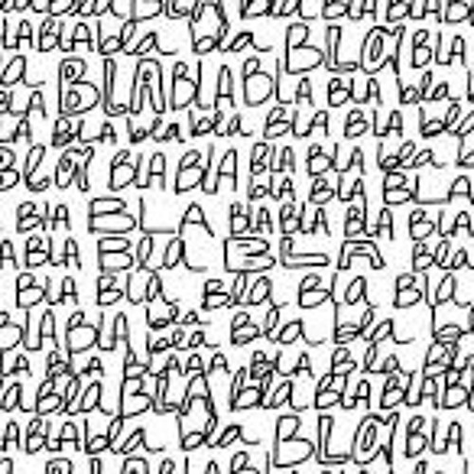
DIJALEKTOLOGIJA
Jezikoslovna disciplina koja proučava dijalekte

Slide 3
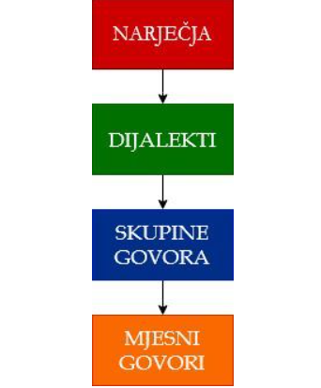
HIJERARHIJA
1. NARJEČJE
2. DIJALEKT
3. MJESNI GOVOR

Slide 4
NARJEČJE
Skupina dijalekata.
U hrvatskom jeziku razlikujemo tri narječja:
1. ŠTOKAVSKO (Što)
2. ČAKAVSKO (Ča)
3. KAJKAVSKO (Kaj)

Slide 6
DIJALEKT
Naziv za govor određenog područja ili skupine ljudi.
Razlikujemo čakavske, kajkavske i štokavske dijalekte.

Slide 7
DIJALKETALNO PJESNIŠTVO
Obuhvaća pjesme napisane na kajkavskom, štokavskom i čakavskom narječju.

Slide 8
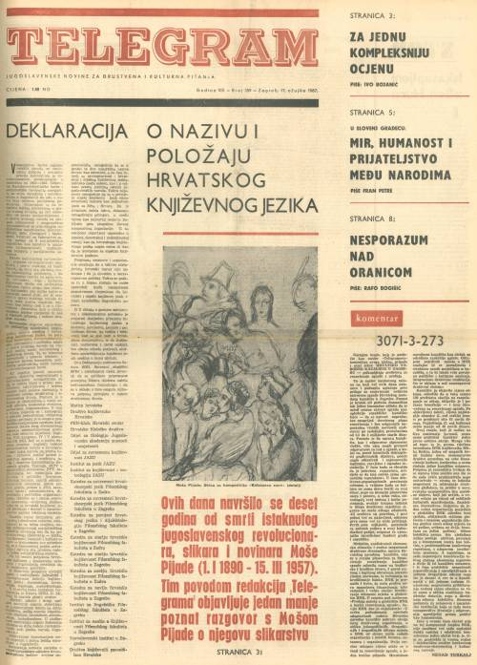
DANI HRVATSKOG JEZIKA
Hrvatska kulturna manifestacija.
Slavi se od 1991. godine.
Održava se svake godine u ožujku, od 11. do 17. ožujka.
Utemeljena je na spomen na Deklaraciju o nazivu i položaju hrvatskog jezika.

Slide 9
HRVATSKI JEZIK I DVOJEZIČNOST

Slide 10
Natječaj za najbolju hrvatsku riječ
Raspisuje časopis JEZIK.
http://bolje.hr/

Slide 11
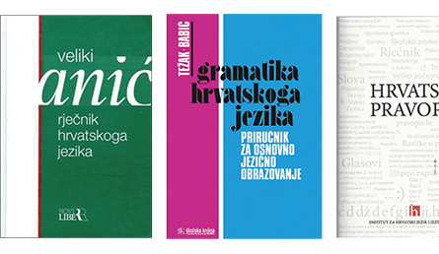
HRVATSKI STANDARDNI JEZIK
Službeni jezik u Republici Hrvatskoj propisan Ustavom
Uče ga svi govornici hrvatskoga jezika
Rabi se u školama, javnim ustanovama, medijima
Propisan je PRAVILIMA koja se nalaze u gramatici, rječniku i pravopisu

Slide 12
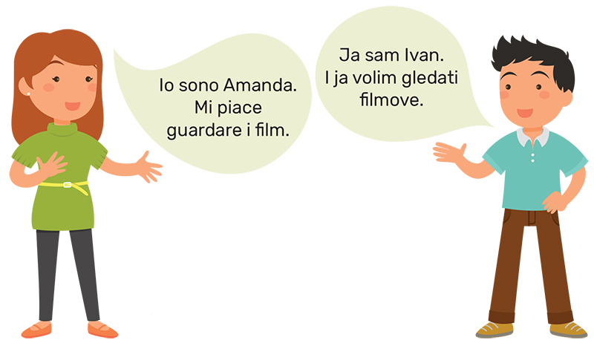
MATERINSKI JEZIK
Prvi jezik koji se usvaja bez svjesnoga učenja, najčešće od roditelja odnosno majke.
Majka > materinski jezik

Slide 13
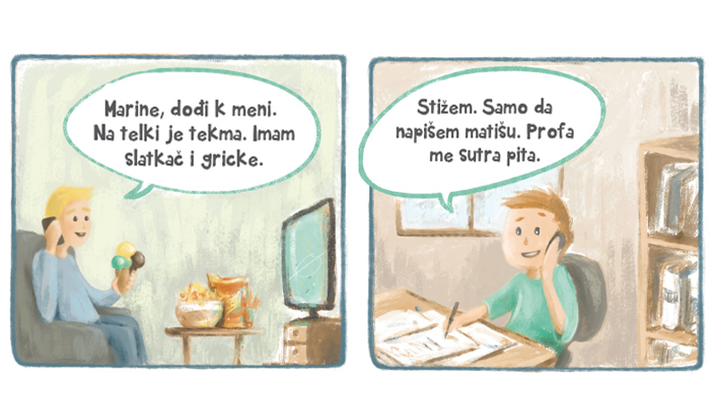
RAZGOVORNI JEZIK
Jezik kojim se govori u svakodnevnoj komunikaciji, u razgovoru s prijateljima, poznanicima, obitelji.

Slide 14
NARJEČJA

Slide 15
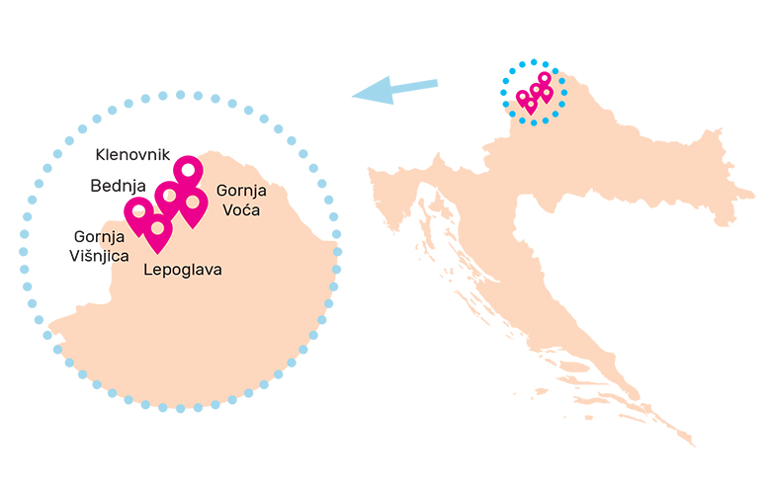
Narječja imaju mnoštvo zavičajnih i mjesnih govora…
ZAVIČAJNI GOVOR: oblik hrvatskog jezika koji se govori u zavičaju u kojem živiš.
MJESNI GOVOR: dio zavičajnog govora koji se govori u mjestu u kojem živiš.

Slide 16
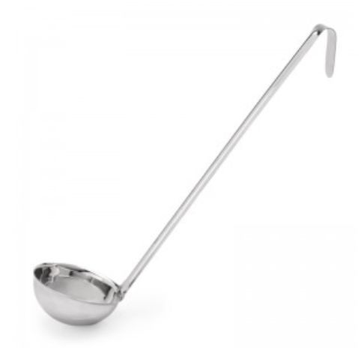

Slide 17
JEZIK NACIONALNIH MANJINA
Službeni jezik nacionalnih manjina koje žive u RH.
Rabi se na područjima gdje žive nacionalne manjine.
Nacionalne manjine su: Česi, Slovaci, Srbi, Talijani, Romi, Mađari, Židovi…

Slide 18
DVOJEZIČNOST
Istodobna uporaba dvaju jezika: materinskog jezika nacionalne manjine i hrvatskoga jezika
https://hr.izzi.digital/DOS/37570/38538.html

